Slide 1
第一部分 GUI
第七讲

Slide 2
目标
了解 AWT 包及其组件
掌握如何创建 GUI 程序
掌握 AWT 组件的基本用法
掌握如何使用布局管理器构造复杂的布局

Slide 3
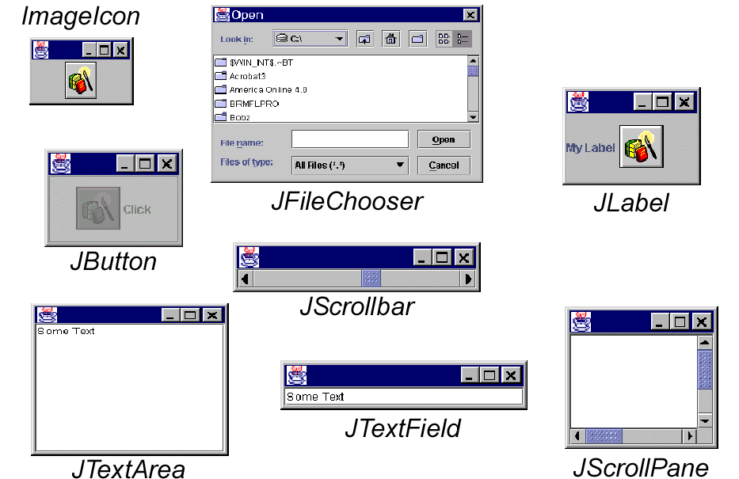
主要图形控件

Slide 4
抽象窗口工具包
图形用户界面(GUI)可以通过键盘或鼠标来响应用户的操作。
抽象窗口工具包(AWT)是一组Java类，此组Java类允许创建图形用户界面(GUI)。
AWT提供用于创建生动而高效的GUI的各种组件。

Slide 5
java.awt 包中的类体系结构
Component
Button
Checkbox
Container
Choice
Canvas
Label
TextComponent
Panel
Window
TextArea
TextField
Applet
Frame
Dialog

Slide 6
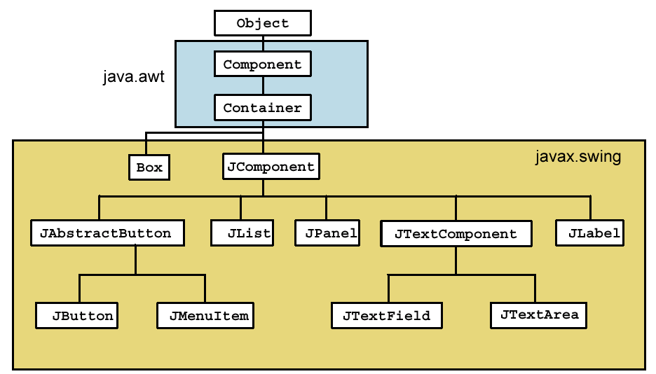
Swing GUI继承关系

Slide 7
容器
可以存放组件的区域，可在容器上进行绘制和着色
java.awt包中的Container类可直接或间接派生出两个常用容器：框架（Frame类）和面板（Panel类）。
框架是一个带有边框的独立的窗口。
面板是包含在窗口中的一个不带边框的区域。

Slide 8
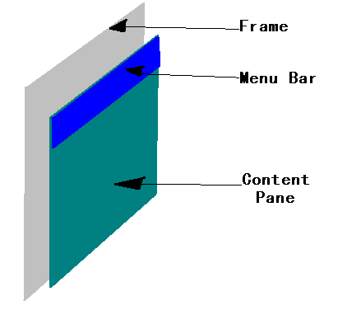
容 器

Slide 9
容器 – 框架
框架是独立于Applet和浏览器的一个窗口。
可以通过以下任一构造函数来创建：
  Frame():创建一个不含标题的标准窗口
  Frame(String Title): 创建一个含有标题的窗口，这个标题是由参数title指定的。
当一个Frame窗口被创建以后，需要调用setSize()方法来设置窗口的大小，并调用setVisible()来显示窗口。

Slide 10
容器 - 面板
面板不是一个单独的窗口，它只是包含在窗口中的一个区域。
面板是可以将许多组件组合起来的一种容器。
最简单的创建面板的方式就是通过面板的构造函数 Panel() 来进行。
必须将面板添加到窗体中。

Slide 11

使用容器示例
使用GUI组件必须导入该包
import java.awt.*;
class PanelTest extends Panel {
public static void main(String args[]) {
PanelTest p= new PanelTest();
Frame f=new Frame("正在测试面板！");
f.add(p);
f.setSize(300,200);
f.setVisible(true);
}
}
将面板添加到
框架窗体中

Slide 12
AWT组件
组件指可以放置在用户界面上的任何东西,可以将组件设置为可见或重新调整其大小。
AWT支持的组件：标签、文本域、文本区、按钮、复选框、选择框等。
高级组件包括滚动条、滚动窗格和对话框。
向窗口加入一个组件：首先生成所需组件的实例，然后调用add()方法，此方法是在Container类中定义的。

Slide 13
标签
通常用来指明项目的用途
标签不可以被用户编辑
可以通过以下任一构造函数来创建：
  Label( ) : 新建一个空标签
  Label(String labeltext): 新建一个包含给定文本的标签
  Label(String labeltext, int alignment) :新建一个包含给定对齐方式的标签，对齐方式可以为 Label.LEFT、Label.RIGHT 或 Label.CENTER

Slide 14
文本域
一种用来输入文本的GUI组件
只能接受一行输入
可以通过以下任一构造函数来创建：
  TextField() : 新建一个文本域
  TextField(int columns) : 新建一个包含给定列数的文本域
  TextField(String s) : 新建一个包含给定字符串的文本域
  TextField(String s, int columns) : 新建一个包含给定字符串和列数的文本域

Slide 15
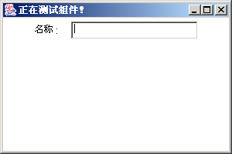
标签和文本域使用示例
import java.awt.*;
class TextLabelDemo extends Frame {
Label lblName=new Label(“名称 :”);
TextField txtName=new TextField(20);
public TextLabelDemo (String title) {
super(title);
setLayout(new FlowLayout());
add(lblName);
add(txtName);
}
public static void main(String args[]) {
TextLabelDemo t=new TextLabelDemo("正在测试组件！");
t.setSize(300,200); t.show();
}
}
新建一个标签
新建一个文本域
添加到窗口

Slide 16
文本区
要接受输入多行文本时使用
可以包括滚动条
可以通过以下构造函数来创建：
  TextArea( ) : 新建一个TextArea
  TextArea(int rows, int cols) : 新建一个包含给定行数和列数的TextArea
  TextArea(String text, int rows, int cols) : 新建一个包含给定字符串、行数和列数的TextArea
. . .
TextArea txtComment=new TextArea();
add(txtComment);
. . .

Slide 17
按钮
按钮是任何GUI都不可或缺的组件
用来捕捉用户操作的最为简便的方式
可以使用以下任一构造函数来创建按钮：
  Button() : 新建一个空的按钮
  Button(String text) : 新建一个包含给定字符串的按钮
. . .
Button btnOk=new Button("确定！");
Button btnCancel=new Button("取消！");
add(btnOk);
add(btnCancel);
. . .

Slide 18
复选框
用于多选项的用户输入，用户可以通过单击复选框来选定或取消选定某选项。
可以使用以下任一构造函数来创建复选框：
- Checkbox()：创建一个空的复选框，且未被选中
- Checkbox(String text)：创建一个用给定字符串作为标签的复选框，且未被选中
- Checkbox(String text,Boolean on)：创建一个标签由参数text指定的复选框，允许通过参数on设定复选框的初始状态。

Slide 19
单选按钮
可以通过复选框组生成一系列互斥的复选框,实现单选按钮功能。
在一组单选按钮中只能选择一个按钮。
首先创建一个 CheckboxGroup 对象。
  CheckboxGroup cg=new CheckboxGroup();
然后再创建各单选按钮。
  Checkbox male=Checkbox("男",cg,true);
  Checkbox female=Checkbox("女",cg,false);

Slide 20
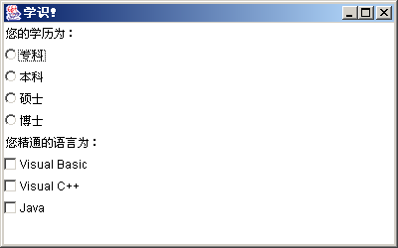
复选框和单选按钮使用示例
import java.awt.*;
class Qualification extends Frame {
Checkbox t1=new Checkbox("Visual Basic");
Checkbox t2=new Checkbox("Visual C++");
Checkbox t3=new Checkbox("Java");
CheckboxGroup cg=new CheckboxGroup();
Checkbox r1=new Checkbox("专科",cg,false);
Checkbox r2=new Checkbox("本科",cg,false);
Checkbox r3=new Checkbox("硕士",cg,false);
Checkbox r4=new Checkbox("博士",cg,false);
Label lb1=new Label("您的学历为：" );
Label lb2=new Label("您精通的语言为：" );
新建复选框
新建一个复选框组
public Qualification(String s ) {
super(s);setLayout(new GridLayout(10,1));
add(lb1);add(r1);add(r2);add(r3); add(r4);
add(lb2);add(t1);add(t2);add(t3);
}
public static void main(String args[]) {
Qualification q=new Qualification ("学识！");
q.setSize(400,250);
q.show( );
}
}
添加
单选按钮
将单选按钮添加到窗体
将复选框添加到窗体

Slide 21
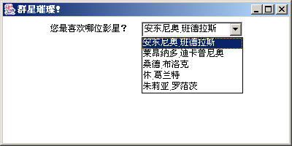
选择框
用来向用户显示一个选择列表
用 Choice 类可以创建一个选择框
  Choice moviestars = new Choice( );
通过 addItem() 方法可以添加项目
  moviestars.addItem("安东尼奥.班德拉斯");
  moviestars.addItem("莱昂纳多.迪卡普尼奥");
  moviestars.addItem("桑德.布洛克");
  moviestars.addItem("休.葛兰特");
  moviestars.addItem("朱莉亚.罗萡茨");

Slide 22
布局管理器
用户界面上的组件可以按不同方式排列。
Java使用布局管理器来管理这些排列方式。
每当需要重新调整屏幕大小或重新绘制屏幕上任一项目时，就要用到布局管理器。
AWT提供一组用来进行布局管理的类，称为布局管理器或布局。所有布局都实现 LayoutManager接口。

Slide 23
布局类型
Java中的布局类型包括以下几种：
  FlowLayout（流式布局）
  BorderLayout （边界布局）
  GridLayout（网格布局）
  GridBagLayout（网格包布局）
  CardLayout （卡片布局）

Slide 24
布局类型的选用
每个布局管理器都有自己特定的用途。
  要按行和列显示几个同样大小的组件，GridLayout 会比较合
  要在尽可能大的空间里显示一个组件，就要选择 BorderLayout 或 GridBagLayout

Slide 25
如何设置布局
每个容器（Container对象）都有一个与它相关的缺省的布局管理器。
  - Applet 的缺省布局是 FlowLayout
在没有设置新的布局前，在容器中添加组件都按照该容器的缺省布局排列。
可以通过setLayout( )方法为容器设置新的布局。

Slide 26
FlowLayout
Applet和面板的缺省布局
组件从左上角开始按从左到右、从上到下的方式排列
FlowLayout的构造函数有：
  FlowLayout( ):生成一个默认的流式布局
  FlowLayout(int alignment):可以设定每一行组件的对齐方式
  FlowLayout(int alignment,int horz,int vert):可以设定组件间的水平和垂直距离
FlowLayout mylayout = new FlowLayout();
FlowLayout exLayout = new
FlowLayout(FlowLayout.RIGHT);
setLayout(exlayout); // 为容器设置新布局

Slide 27
BorderLayout 2-1
窗口、框架和对话框等的缺省布局
组件可被置于容器的北、南、东、西或中间位置
下面是BorderLayout所定义的构造函数：
- BorderLayout( ):生成默认的边界布局
- BorderLayout(int horz,int vert): 可以设定组件间的水平和垂直距离

Slide 28
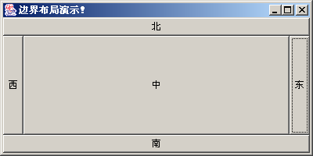
BorderLayout 2-2
BorderLayout 类定义了几个常量值以指定相应区域：
  BorderLayout.NORTH – 对应容器的顶部
  BorderLayout.EAST – 对应容器的右部
  BorderLayout.SOUTH – 对应容器的底部
  BorderLayout.WEST – 对应容器的左部
  BorderLayout.CENTER – 对应容器的中部
  加入组件方法：
  void add(Component Obj, int region)；
. . .
setLayout(new BorderLayout());
Button btnEast=new Button("东");
Button btnWest=new Button("西");
Button btnNorth=new Button("北");
Button btnSouth=new Button("南");
Button btnCenter=new Button("中");
add(btnEast,BorderLayout.EAST);
add(btnWest,BorderLayout.WEST);
add(btnNorth,BorderLayout.NORTH);
add(btnSouth,BorderLayout.SOUTH);
add(btnCenter,BorderLayout.CENTER);
. . .

Slide 29
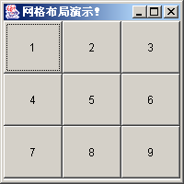
GridLayout
用于将容器区域划分为一个矩形网格
组件按行和列排列
GridLayout的构造函数如下所示：
- GridLayout():生成一个单列的网格布局
- GridLayout(int row,int col):生成一个设定行数和列数的网格布局
- GridLayout(int row,int col,int horz,int vert)：可以设置组件之间的水平和垂直间隔
. . .
Button btn[]; // 声明按钮数组
String str[]={"1","2","3","4","5","6","7","8","9"};
setLayout(new GridLayout(3,3));
btn=new Button[str.length]; // 创建按钮数组
for(int i=0;i<str.length;i++){
btn[i]=new Button(str[i]); add(btn[i]);
}

Slide 30
GridBagLayout
组件大小不必相同
组件按行和列排列
放置顺序不一定为从左至右和由上至下
通过使用以下语法容器可获得 GridBagLayout：
  GridBagLayout gb=new GridBagLayout();
  ContainerName.setLayout(gb);
要使用此布局，必须提供各组件的大小和布局等信息。
GridBagConstraints 类中包含 GridBagLayout 类用来定位及调整组件大小所需的全部信息。

Slide 31
GridBagConstraints 类 2-1
成员变量列表：
  gridx, gridy : 指定组件放置于哪个单元中
  gridwidth, gridheight : 指定组件将占用多少行和多少列
  weightx, weighty : 指定在一个 GridBagLayout 中应如何分配空间,这些变量的缺省值为 0
  ipadx, ipady : 指定组件的最小高度和宽度

Slide 32
GridBagConstraints 类2-2
成员变量列表：
  fill : 指定在单元大于组件的情况下，组件如何填充此单元,共有4可选值。缺省值为：GridBagConstraints.NONE
  anchor : 指定将组件放置在单元中的位置，共有9个可选值。缺省值为：GridBagConstraints.CENTER

Slide 33
5.5 外观的管理与制
public void init()
{ GridBagLayout layout=new GridBagLayout();
setLayout(layout);
GridBagConstraints GBC = new
GridBagConstraints();
Button button1=new Button("button1");
Button button2=new Button("button2");
Button button3=new Button("button3");
Button button4=new Button("button4");
Button button5=new Button("button5");
Button button6=new Button("button6");
Button button7=new Button("button7");
Button button8=new Button("button8");
Button button9=new Button("button9");

Slide 34
GridBagLayout
GBC.fill=GridBagConstraints.BOTH;
(按钮可以在水平和垂直两个方向扩展)
layout.setConstraints(button1,GBC);
add(button1);
GBC.gridwidth=
GridBagConstraints.RELATIVE;
(BOTH依然起作用, 紧挨着最后一个按钮)

Slide 35
GridBagLayout
layout.setConstraints(button2,GBC);
add(button2);
GBC.gridwidth=
GridBagConstraints.REMAINDER;
(填充剩余部分)
layout.setConstraints(button3,GBC);
add(button3);
………………………}

Slide 36
总结 3-1
抽象窗口工具包（AWT）是一组类，它允许创建图形用户界面，并能够通过键盘和鼠标响应用户的操作。
容器指可以存放组件的区域，两种常用容器类：框架（Frame类）和面板（Panel类）。
框架是一个单独的窗口，而面板只是包含在窗口中的一个区域。
AWT支持下列类型的组件：标签、文本域、文本区、按钮、复选框、列表框等。

Slide 37
总结 3-2
布局管理器类提供控制 GUI 组件物理布局的一种方式。
以下是几种不同类型的布局：
  FlowLayout
  BorderLayout
  CardLayout
  GridLayout
  GridBagLayout
布局可通过 setLayout( ) 方法进行设置。

Slide 38
总结 3-3
FlowLayout 是 Applet 和 面板的缺省布局管理器。组件从左上角到右下角进行排列。
BorderLayout 按北、南、东、西、中的不同区域划分将组件排列于容器中。
GridLayout 将组件按行和列排列。所有组件大小相同。
GridBagLayout 能将组件放置在最精确的位置。各组件的大小可以不同。
CardLayout可存储几个不同的布局管理器

Slide 39
AWT 事件模型
第九讲

Slide 40
AWT 事件模型
第九讲

Slide 41
回顾
抽象窗口工具包（AWT）是一组类，用来创建图形用户界面，并能够通过键盘和鼠标响应用户的操作。
两种常用容器类：框架（Frame类）和面板（Panel类）
AWT支持下列类型的组件：标签、文本域、文本区、按钮、复选框、列表框等。
布局管理器类提供控制 GUI 组件物理布局的一种方式。

Slide 42
目标
事件控制的要点
AWT 事件结构
基本事件控制
使用多个监听器
匿名类

Slide 43
事件控制的要点
Java 最新的事件处理方法是基于授权事件模型
事件源生成事件并将其发送至一个或多个监听器
监听器简单地等待，直到它收到一个事件。一旦事件被接受，监听器将处理这些事件，然后返回。

Slide 44
事件
在授权事件模型中，事件是一个描述事件源状态改变的对象 。
通过鼠标、键盘与 GUI 界面直接或间接交互都会生成事件。 如：按下一个按钮、通过键盘输入一个字符、选择列表框中的一项、点击一下鼠标等。

Slide 45
事件源
事件源是一个生成事件的对象
一个事件源可能会生成不同类型的事件
事件源提供了一组方法，用于为事件注册一个或多个监听器。
每种事件的类型都有其自己的注册方法。一般形式为：
public void add<EventType>Listener (TypeListener e)

Slide 46
AWT采取的事件控制过程
监听器对象属于一个类的实例，这个类实现了一个特殊的接口，名为“监听者接口”
事件源是一个对象，它可以注册一个或多个监听器对象，并向其发送事件对象。
事件源将在发生事件时向所有注册的监听器发送事件对象。
监听器对象使用事件对象中的信息来确定它们对事件的响应。

Slide 47
按钮单击事件示例
public class MyEventTest extends Panel {
Button myButton = new Button("蓝色");
. . . // 创建面板或其他 GUI 组件
MyListener myAction = new MyListener();
MyButton.addActionListener(myAction);
private class MyListener implements ActionListener {
public MyListener() {
. . . // 初始化
}
public void actionPerformed(ActionEvent event) {
. . .//需要为事件进行的操作
}
}
}
为按钮事件
注册监听器
实现了ActionListener接口的监听器
实现了actionPerformed方法，以便根据参数 ActionEvent 对象的信息对事件做出响应

Slide 48
事件体系结构
EventObject
AWTEvent
ActionEvent
AdjustmentEvent
ComponentEvent
ItemEvent
TextEvent
ContainerEvent
FocusEvent
InputEvent
PaintEvent
WindowEvent
KeyEvent
MouseEvent

Slide 49
AWT 事件类型 2-1
事件类 | 说明 | 事件源
ActionEvent | 通常按下按钮，双击列表项或选中一个菜单项时，就会生成此事件。 | Button、List、MenuItem、TextField
AdjustmentEvent | 操纵滚动条时会生成此事件。 | Scrollbar
ComponentEvent | 当一个组件移动、隐藏、调整大小或成为可见时会生成此事件。 | Component
ItemEvent | 单击复选框或列表项时，或者当一个选择框或一个可选菜单的项被选择或取消时生成此事件。 | Checkbox、CheckboxMenuItem、Choice、List
FocusEvent | 组件获得或失去键盘焦点时会生成此事件。 | Component

Slide 50
AWT 事件类型 2-2
事件类 | 说明 | 事件源
KeyEvent | 接收到键盘输入时会生成此事件。 | Component
MouseEvent | 拖动、移动、单击、按下或释放鼠标或在鼠标进入或退出一个组件时，会生成此事件。 | Component
ContainerEvent | 将组件添加至容器或从中删除时会生成此事件。 | Container
TextEvent | 在文本区或文本域的文本改变时会生成此事件 。 | TextField、TextArea
WindowEvent | 当一个窗口激活、关闭、失效、恢复、最小化、打开或退出时会生成此事件。 | Window

Slide 51
监听器接口
监听器通过实现 java.awt.event 包中定义的一个或多个接口来创建。
在发生事件时，事件源将调用监听器定义的相应方法。
有兴趣接收事件的任何监听器类都必须实现监听器接口。

Slide 52
监听器接口列表 2-1
事件监听器 | 方法
ActionListener | actionPerformed
AdjustmentListener | adjustmentValueChanged
ComponentListener | componentResized componentMoved componentShown componentHidden
ContainerListener | componentAdded componentRemoved
FocusListener | focusLost、focusGained
ItemListener | itemStateChanged

Slide 53
监听器接口列表 2-2
事件监听器 | 方法
KeyListener | keyPressed、keyReleased keyTyped
MouseListener | mouseClicked、mouseEntered mouseExited、mousePressed mouseReleased
MouseMotionListener | mouseDragged、mouseMoved
TextListener | textChanged
WindowListener | windowActivated、windowDeactivated windowClosed、windowClosing windowIconified、windowDeiconified windowOpened

Slide 54
适配器类
为了使事件处理变得简单，Java 为具有多个方法的监听器接口提供适配器类。适配器类实现并提供了一个事件监听器接口中的所有的方法，但这些方法都是空方法。
适配器类 | 事件监听器接口
ComponentAdapter | ComponentListener
ContainerAdapter | ContainerListener
FocusAdapter | FocusListener
KeyAdapter | KeyListener
MouseAdapter | MouseListener
MouseMotionAdapter | MouseMotionListener
WindowAdapter | WindowListener
private class MyMouseAdapter extends MouseAdapter {
private Color bgColor;
public MyMouseAdapter (Color c){ bgColor = c; }
public void mouseClicked(MouseEvent mevent){
setBackground(bgColor); repaint();
}
}

Slide 55
事件源、监听器和监听器接口
事件源描述事件对象中事件的性质。
每个事件源都被映射至一个或多个事件监听器，发生事件时需要调用这些事件监听器。
事件源随后通过将事件对象传递至监听器接口类的方法，将事件信息发送到监听器接口。
监听器分析事件对象找出事件信息，以便给出响应 。

Slide 56
焦点事件
任何 GUI 对象的获得或失去焦点都被视为焦点事件，并且事件源必须向事件监听器通知事件对象已失去或已获得焦点。
焦点监听器需要实现两个方法：focusGained 和 focusLost。
要进行错误检查或数据校验时，对焦点的捕捉就显得尤其重要。

Slide 57
焦点事件示例
实现了当捕捉到失去
焦点事件时如何响应
public void focusLost(FocusEvent event) {
if(event.getComponent() == ccField &&
!event.isTemporary()) {
if(!checkFormat(ccField.getText()))
ccField.requestFocus();
}
}
检验失去焦点的组件中的文本格式是否正确
如果格式不正确，将焦点移回到该组件

Slide 58
窗口事件
当一个窗口被激活、禁止、关闭、正在关闭、最小化、恢复、打开时将生成窗口事件。
需要实现的方法如下：
  windowActivated、 windowClosed
  windowClosing、 windowDeactivated
  windowDeiconified、windowIconified
  windowOpened

Slide 59
窗口事件示例
class MyFrame extends Frame {
boolean w;
public MyFrame() {
w=false;
setTitle("测试适配器类");
setSize(300, 200);
MyPanel panel = new MyPanel();
add(panel);
addWindowListener(new MyWindowAdapter());
}
private class MyWindowAdapter extends WindowAdapter{
public void windowClosing(WindowEvent wevent){
if(w) dispose();
else System.exit(0);
}
}
}
import java.awt.*;
import java.awt.event.*;
public class MyAdapterDemo{
public static void main(String[] args) {
MyFrame frm = new MyFrame();
frm.show();
}
}
实现了windowClosing方法,以响应窗口关闭时的事件

Slide 60
键盘事件
在按下或释放键盘上的一个键时，将生成键盘事件。
keyEvent 类包含用来表示按下或点击的键的常量。
生成 keyEvent 时将调用 keyListener。
如果程序需要处理特殊的键，如方向键，需要通过调用keyPressed( ) 方法来处理。
public void keypressed(keyEvent k){
int keyCode = k.getKeyCode();
if ( keyCode == k.VK_RIGHT && k.isShiftDown()){
. . .
}
}
检测用户是否按下了Shift+右箭头键

Slide 61
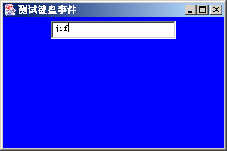
键盘事件示例
class MyPanel extends Panel {
public MyPanel() {
TextField tField = new TextField(20);
add(tField);
MyKeyAdapter bAction = new MyKeyAdapter();
tField.addKeyListener(bAction);
}
private class MyKeyAdapter extends KeyAdapter {
public void keyPressed(KeyEvent kevent){
setBackground(Color.blue); repaint(); }
public void keyReleased(KeyEvent kevent) {
setBackground(Color.red); repaint(); }
public void keyTyped(KeyEvent kevent) {
if (kevent.getKeyChar() == 'x') System.exit(0); }
}
}
按下键时背景变为兰色，释放键时背景变为红色，输入字符x时退出程序

Slide 62
鼠标事件
任何时候移动、单击、按下或释放鼠标，都会生成鼠标事件。
鼠标事件有两种监听器：MouseListener 和 MouseMotionListener。
需要实现的方法如下：
mouseClicked、 mouseEntered、mouseExited
mousePressed、mouseReleased
mouseDragged、mouseMoved

Slide 63
鼠标事件示例
public void mouseClicked(MouseEvent m){
int x = m.getX();
int y = m.getY();
int clickCount = m.getClickCount();
if(clickCount == 2){
Graphics g = getGraphics();
g.drawString("鼠标双击！", x, y);
g.dispose();
}
}
获得点击鼠标时鼠标指针的x及y坐标
确定单击和双击

Slide 64
多个监听器
所有AWT事件源均支持监听器的多点传送模型。
可以将同一事件发送到多个监听器对象。
需要向一个事件源添加多个监听器，以便使所有注册的监听器都能够对事件源生成的事件作出响应。

Slide 65
匿名类
匿名类就是没有指定名称的类
可以便于编写事件处理程序
class MyPanel extends Panel {
public MyPanel() {
Button bButton = new Button("蓝色");
add(bButton);
bButton.addMouseListener(new MouseAdapter() {
public void mouseClicked(MouseEvent mevent){
setBackground(Color.blue);
repaint();
}
});
}

Slide 66
总结2-1
Java最新的事件处理方法是基于授权事件模型。
事件是描述事件源状态变化的对象。用户与GUI组件交互就会生成事件。
事件源是一个生成（或触发）事件的对象。当这个对象的内部状态改变时，事件就会发生。
在Java事件处理中，所有的事件都派生自类EventObject。此类是在 java.util包中定义。

Slide 67
总结2-2
java.awt.event 包中有四个语义事件：ActionEvent、AdjustmentEvent、ItemEvent、TextEvent。
在发生事件时，事件源将调用监听器定义的相应方法。
适配器类包括所有方法，但不包含功能。

Slide 68
图形编程
第十一次

Slide 69
回顾
Java最新的事件处理方法是基于授权事件模型。
事件是描述事件源状态变化的对象。用户与GUI组件交互就会生成事件。
事件源是一个生成事件的对象。当这个对象的内部状态改变时，事件就会发生。
在发生事件时，事件源将调用监听器定义的相应方法。

Slide 70
目标
解释图形的绘制
描述 Graphics 对象
了解 Font 类
了解 FontMetrics 类
了解 Color 类
掌握绘制各种图形的方法

Slide 71
在框架中显示信息
所有的图形被画到相关联的窗口中。
完全可以直接在框架（Frame）中绘入文本信息，甚至可以直接在框架中绘图。
框架经常被设计为一个组件容器。一般首先在一个面板中进行绘制，然后再将这个面板添加到框架。

Slide 72
paintComponent 方法
JPanel 非常适合于绘制自定义图形
其图形对象是作为 paintComponent() 方法的参数获得的。
要创建自定义图形，需要编写扩展 JPanel 类的新类。并覆盖父类的paintComponent() 方法：
public void paintComponent(Graphics g){
. . .// 将在这里通过参数g完成绘制代码
}

Slide 73
Graphics对象
paintComponent方法包含一个Graphics类型的参数。
Graphics对象记录针对绘制图形和文本的一系列设置，比如设置的图标或当前颜色、字体等。
Java中，所有绘制都必须通过一个图形对象。

Slide 74
Graphics对象的局限性
可以用Graphics对象绘制的图形是原始图形。
对于这些图形，不能使用实数坐标
不能绘制虚线或宽度不定的线条
不能使用纹理或渐变颜色填充形体

Slide 75
Graphics2D对象
为了解决图形对象的局限性，在Java1.1以后的版本中引入了Java 2D。
Java2D 包括一个 Graphics2D 类，此类扩展了 Graphics 类，所有图形方法都可以配合 Graphics2D 对象使用
Java 2D 图形的重要功能：
  颜色和图案：图形可以用渐变颜色和填充图案着色。
  透明绘制：图形的不透明度通过 α 透明值控制。
  本地字体：平台上的所有本地字体都可用于绘制文本。
  画笔的显式控制：可以使用线条的粗细、虚线图案以及段连接样式。
  坐标系的转换：可以使用平移、缩放、旋转和剪切

Slide 76
基本的绘图方法
每个 AWT 组件定义一种传递 Graphics 对象的 paint
方法，绘制便是在该对象上执行。
public void paint(Graphics g) {
g.setColor(someColor); // 设置颜色
g.setFont(someLimitedFont); //设置字体
g.drawString(...);//绘制字符串
g.drawLine(...); //画线
g.drawRect(...); // 绘制图形轮廓
g.fillRect(...); // 绘制填充图形
g.drawPolygon(...); //绘制图形轮廓
g.fillPolygon(...); //绘制图形轮廓
...
}
设置画
笔参数

Slide 77
Java 2D 中的基本绘图方法
public void paintComponent(Graphics g) {
super.paintComponent(g);
Graphics2D g2d = (Graphics2D)g;//强制转换为Graphics2D
g2d.setPaint(fillColorOrPattern);
g2d.setStroke(penThicknessOrPattern);
g2d.setComposite(someAlphaComposite);
g2d.setFont(anyFont);
g2d.setColor(anyColor);
g2d.translate(...);
g2d.rotate(...);
g2d.scale(...);
g2d.shear(...);
g2d.setTransform(someAffineTransform);
SomeShape s = new SomeShape(...);
g2d.draw(s); // 绘制图形轮廓
g2d.fill(s); // 绘制填充图形
}
设置画
笔参数

Slide 78
Font 类
Font 类只有一个构造函数：
public Font(String name, int style, int pointsize)
  参数name表示字体的名称。
  参数style表示样式可以是Font.PLAIN、 Font.BOLD 或 Font.ITALIC
  参数pointsize表示字体的点数，即以磅为单位的字体大小，可以是 11、12、14、16 等。
public void paint(Graphics g){
. . .
g.setFont(new Font("Helvetica",Font.ITALIC,18));
g.drawString("Draw where ever you want",100,10);
. . .
}

Slide 79
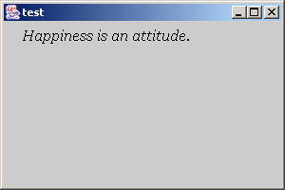
使用字体示例1
该包中包含JPanel和JFrame组件
import java.awt.*;
import javax.swing.*;
class FontsPanel extends JPanel {
public void paintComponent(Graphics g) {
String quote=" Happiness is an attitude.";
Font f=new Font("Georgia",Font.ITALIC,16);
g.setFont(f);
g.drawString(quote,20,20);
}
}
public class FontsDemo extends JFrame{
public FontsDemo() {
setTitle("test"); setSize(300,200);
Container contentPane=getContentPane();
contentPane.add(new FontsPanel());
}
public static void main(String args[]) {
FontsDemo frame=new FontsDemo();
frame.show();
}
}
创建一种新字体，并将该字体设置为当前字体

Slide 80
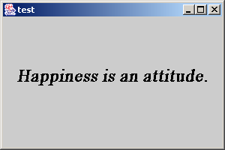
使用字体示例2
import java.awt.*;
import javax.swing.*;
class Fonts2Panel extends JPanel {
public void paintComponent(Graphics g) {
String myquote="Happiness is an attitude.";
Font f=new Font("Times New
Roman",Font.BOLD+Font.ITALIC,24);
g.setFont(f);
FontMetrics fm=getFontMetrics(f);
int x=(getSize().width - fm.stringWidth(myquote))/2;
int y=getSize().height/2;
g.drawString(myquote,x,y);
}
}
创建一种新字体，并设为当前字体
求字符串宽度

Slide 81
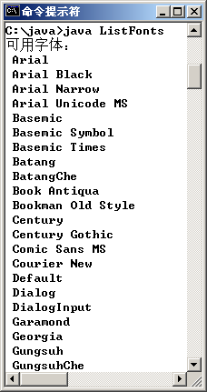
列出当前平台上所有可用字体
import java.awt.*;
public class ListFonts {
public static void main(String[] args) {
GraphicsEnvironment env =
GraphicsEnvironment.getLocalGraphicsEnvironment();
String[] fontNames =
env.getAvailableFontFamilyNames();
System.out.println("可用字体：");
for(int i=0; i<fontNames.length; i++)
System.out.println(" " + fontNames[i]);
}
}

Slide 82
颜色
java.awt.Color 类提供了13个可用作标准颜色的常量：
black（黑色） green（绿色）
red（红色） blue（蓝色）
lightGray（浅灰色） white（白色）
cyan（蓝绿色） magenta（洋红色）
yellow（黄色） darkGray（深灰色）
orange（橙色） gray（灰色）
pink（粉红色）

Slide 83
Color类的构造函数
Color类的构造函数如下：
- Color(int red,int green,int blue):使用三个分别代表红、绿、蓝的整数来表示它们混合的颜色。这些值必须在0到255之间。
-Color(float red,float green,float blue)：用三个浮点数指定红、绿、蓝的相对混合。
Color a= new Color(0.907F,2F,0F);
Color b= new Color(255,255,0);

Slide 84
设置颜色方法
如果要修改或设置组件的颜色，可以使用下列几种方法：
void setColor(Color newColor)：设置当前绘制的颜色
void setForeground(Color)：设置前景色
void setBackground(Color)：设置背景色

Slide 85
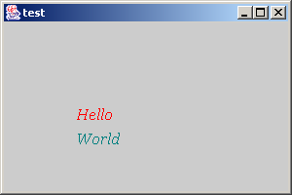
使用颜色示例
import java.awt.*;
import javax.swing.*;
class ColorsPanel extends JPanel {
public void paintComponent(Graphics g) {
Font f=new Font("Georgia",Font.ITALIC,16);
g.setFont(f);
g.setColor(Color.red);
g.drawString("Hello",75,100);
g.setColor(new Color(0,128,128));
g.drawString("World",75,125);
}
}

Slide 86
绘制图形 2-1
使用 AWT 时，通常通过调用 Graphics 对象的 drawXxx 或 fillXxx 方法来绘制图形。
通过drawXxx方法绘制图形边框，通过fillXxx 方法绘制填充图形。
这些对象用当前选择的颜色来绘制和填充，黑色是默认的颜色。

Slide 87
绘制图形 2-2
在 Java 2D 中，通常先创建 Shape 对象，然后调用 Graphics2D 对象的 draw 或 fill 方法。
Java 2D 库以面向对象的方式组合几何形体。
java.awt.geom包中囊括了一些有用的Shape实现。如:
  Line2D
  Rectangle2D
  Ellipse2D

Slide 88
使用线条绘制图形
java.awt.Graphics中提供了一些方法用来绘制图形对象中的直线和多边形。方法如下：
void drawLine(int startX,int startY,int entX,int endY)：绘制一条直线
void drawPolygon(int x[],int y[],int numpoints)：绘制多边形轮廓
void fillPolygon(int x[],int y[],int numpoints):绘制填充多边形
void drawPolyline (int x[],int y[],int numpoints):绘制顺序连线，如果第一个点和最后一个点不同，该图形不封闭

Slide 89
绘制矩形和椭圆
void drawRect(int top, int left, int width, int height)：绘制矩形边框
void fillRect(int top, int left,int width, int height) ：绘制填充矩形
void drawOval(int top, int left, int width, int height)：绘制椭圆边框
void fillOval(int top, int left,int width, int height) ：绘制填充椭圆

Slide 90
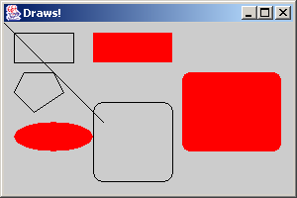
绘图示例
class ShapesPanel extends JPanel{
public void paintComponent(Graphics g) {
super.paintComponent(g);
g.drawLine(0,0,100,100);//画线
g.drawRect(10,10,60,30); //绘制矩形
g.drawRoundRect(90,80,80,80,20,20);//绘制圆角矩形
int xpoints[]={20,50,60,30,10};
int ypoints[]={50,50,70,90,70};
g.drawPolygon(xpoints,ypoints,5);//绘制多边形
g.setColor(Color.red);//设置颜色
g.fillRect(90,10,80,30);//绘制填充矩形
g.fillRoundRect(180,50,100,80,15,15);//绘制填充圆角矩形
g.fillOval(10,100,80,30); //绘制填充椭圆
}
}

Slide 91
Toolkit 对象
要获得 Toolkit 对象，可以使用 Toolkit 类的静态 getDefaultToolkit 方法。
Toolkit getDefaultToolkit() ：返回缺省工具包。
Image getImage(String filename) ：返回一个将从文件中读取其像素数据的图像。参数filename 包含图像文件（例如，GIF 或 JPEG 文件）
boolean drawImage(Image img, int x, int y, ImageObserver ob) ： 绘制比例图像。

Slide 92
显示图像文件的实例
以下提供了从当前目录获取本地图像文件的代码（如果图像文件不在当前目录中，必须提供完整的路径名）：
String name="xyz.gif";
Image img=Toolkit.getDefaultToolkit().getImage(name);
要从网络中获得图像文件，必须提供 URL，例如：
URL u=new URL(http://www.xyz.com/image.gif);
Image img= Toolkit.getDefaultToolkit().getImage(u) ;

Slide 93
总结 2-1
Graphics 类用于在屏幕上绘制诸如文本、线条、矩形和椭圆的对象。
Font 类用于使 Java 程序输出结果中的文本显得更生动。
FontMetrics 类用于获得关于字体的信息。

Slide 94
总结 2-2
Color 类用于向应用程序或小应用程序组件添加颜色。
绘图模式决定了对象如何被画在窗口中。
可以使用 Toolkit 对象将图形文件读入应用程序。

